Slide 1
Ψηφιακή Επεξεργασία Σήματος
Διαλεξη 6^{η}
Απόκριση σε Συχνότητα
© Καφεντζής Γιώργος, PhD

Slide 2
Ψηφιακή Επεξεργασία Σήματος
Ιδιοσυνάρτηση και Ιδιοτιμή ΓΧΑ συστήματος (επανάληψη…)
Έστω το σήμα
$$x\left[n\right]=e^{jω_{0}n}, −∞<n<+∞$$
Η έξοδος τότε θα είναι
$$y\left[n\right]=x\left[n\right]∗h\left[n\right]=\sum_{k=−∞}^{+∞}{h\left[k\right]x\left[n−k\right]}=\sum_{k=−∞}^{+∞}{h\left[k\right]e^{jω_{0}\left(n−k\right)}} \\ =e^{jω_{0}n}\sum_{k=−∞}^{+∞}{h\left[k\right]e^{−jω_{0}k}}=e^{jω_{0}n}H(e^{jω_{0}})$$
με
$$H\left(e^{jω_{0}}\right)=\sum_{n=−∞}^{+∞}{h\left[n\right]e^{−jω_{0}n}}$$
να είναι αριθμός (εν γένει μιγαδικός): Απόκριση σε Συχνότητα (frequency response)
© Καφεντζής Γιώργος, PhD

Slide 3
Ψηφιακή Επεξεργασία Σήματος
Ιδιοσυνάρτηση και Ιδιοτιμή ΓΧΑ συστήματος (επανάληψη…)
Εν γένει, έχουμε την συνάρτηση
$$H\left(e^{jω}\right)=\sum_{n=−∞}^{+∞}{h\left[n\right]e^{−jωn}}$$
η οποία ως μιγαδική συνάρτηση του $ω$ μπορεί να γραφεί ως
$$H\left(e^{jω}\right)=H_{R}\left(e^{jω}\right)+jH_{Ι}\left(e^{jω}\right)$$
$$H\left(e^{jω}\right)=\left|H(e^{jω})\right|e^{jφ_{Η}(e^{jω})}$$
με
$$\left|H(e^{jω})\right|=\sqrt{H_{R}^{2}\left(e^{jω}\right)+H_{Ι}^{2}\left(e^{jω}\right)}$$
και
$$φ_{H}\left(e^{jω}\right)=\tan^{−1}{\frac{H_{Ι}\left(e^{jω}\right)}{H_{R}\left(e^{jω}\right)}}$$
© Καφεντζής Γιώργος, PhD

Slide 4
Ψηφιακή Επεξεργασία Σήματος
Απόκριση σε Συχνότητα (επανάληψη…)
Αν $h[n]$ πραγματική συνάρτηση του $n$, τότε
$$H\left(e^{−jω}\right)=H^{∗}\left(e^{jω}\right)$$
συνεπάγεται ότι
$$H_{R}\left(e^{jω}\right)=H_{R}\left(e^{−jω}\right)$$
$$H_{I}\left(e^{jω}\right)=−H_{I}(e^{−jω})$$
και
$$\left|H\left(e^{jω}\right)\right|=\left|H\left(e^{−jω}\right)\right|$$
$$φ_{H}\left(e^{jω}\right)=−φ_{H}(e^{−jω})$$
Οι δυο τελευταίες συναρτήσεις του $ω$ ονομάζονται απόκριση πλάτους και απόκριση φάσης, αντίστοιχα
© Καφεντζής Γιώργος, PhD

Slide 5
Ψηφιακή Επεξεργασία Σήματος
Απόκριση σε Συχνότητα (επανάληψη…)
Αν για είσοδο $x\left[n\right]=Ae^{j{(ω}_{0}n+θ)}, A∈ℜ_{+}$ γράψουμε την έξοδο του ΓΧΑ συστήματος αναλυτικότερα, θα έχουμε
$$y\left[n\right]=H\left(e^{jω_{0}}\right)Ae^{j{(ω}_{0}n+θ)} \\ =A\left|H\left(e^{jω_{0}}\right)\right|e^{jφ_{H}(e^{jω_{0}})}e^{j(ω_{0}n+θ)} \\ =A\left|H\left(e^{jω_{0}}\right)\right|e^{j\left(ω_{0}n+{θ+φ}_{H}\left(e^{jω_{0}}\right)\right)}$$
Η απόκριση πλάτους επηρεάζει πολλαπλασιαστικά το πλάτος $A$του σήματος εισόδου
Η απόκριση φάσης επηρεάζει αθροιστικά τη φάση $ω_{0}n+θ$ του σήματος εισόδου
© Καφεντζής Γιώργος, PhD

Slide 6
Ψηφιακή Επεξεργασία Σήματος
Απόκριση σε Συχνότητα (επανάληψη…)
Έτσι, δεδομένου ότι τα συστήματα που μελετάμε είναι ΓΧΑ, μπορούμε εύκολα να δείξουμε ότι:
Αν ένα ΓΧΑ σύστημα έχει πραγματική κρουστική απόκριση $h\left[n\right]$, με απόκριση σε συχνότητα
$$H\left(e^{jω}\right)=\left|H(e^{jω})\right|e^{jφ_{Η}(e^{jω})}$$
και η είσοδος είναι της μορφής
$$x\left[n\right]=A_{0}+\sum_{k=1}^{N}{A_{k}\cos{(ω_{k}n+θ_{k})}}$$
τότε η έξοδος θα είναι της μορφής
$$y\left[n\right]=A_{0}H(e^{j0})+\sum_{k=1}^{N}{|H\left(e^{jω_{k}}\right)|A_{k}\cos\left(ω_{k}n+θ_{k}+φ_{H}\left(e^{jω_{k}}\right)\right)}$$
© Καφεντζής Γιώργος, PhD

Slide 7
Ψηφιακή Επεξεργασία Σήματος
Απόκριση σε Συχνότητα
Παράδειγμα:
Έστω ένα ΓΧΑ σύστημα με κρουστική απόκριση $h\left[n\right]=\left\{\begin{matrix}\frac{1}{M_{1}+M_{2}+1}, −M_{1}≤n≤M_{2} \\ 0, \text{αλλ}ού\end{matrix}\right.$
Μελετήστε την απόκριση σε συχνότητα του συστήματος αυτού.
© Καφεντζής Γιώργος, PhD

Slide 8
Ψηφιακή Επεξεργασία Σήματος
Απόκριση σε Συχνότητα
Παράδειγμα:
© Καφεντζής Γιώργος, PhD

Slide 9
Ψηφιακή Επεξεργασία Σήματος
Απόκριση σε Συχνότητα
Παράδειγμα:
© Καφεντζής Γιώργος, PhD

Slide 10
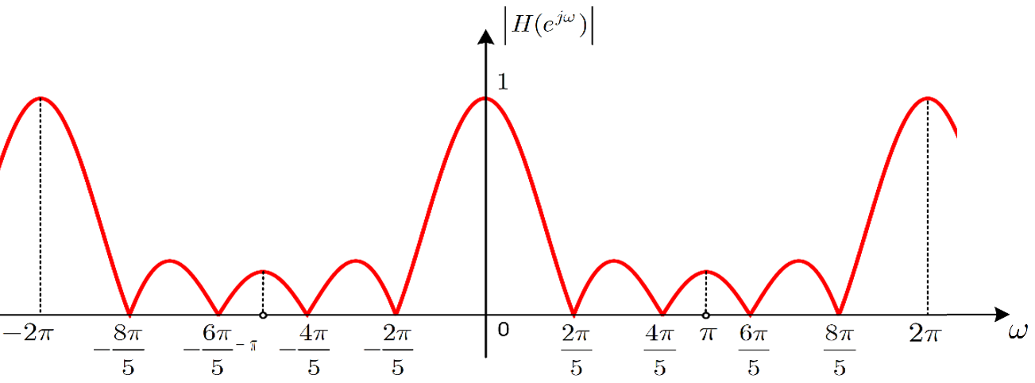
Ψηφιακή Επεξεργασία Σήματος
Απόκριση σε Συχνότητα
Παράδειγμα:
© Καφεντζής Γιώργος, PhD

Slide 11
Ψηφιακή Επεξεργασία Σήματος
Απόκριση σε Συχνότητα
Παράδειγμα:
© Καφεντζής Γιώργος, PhD

Slide 12
Ψηφιακή Επεξεργασία Σήματος
Απόκριση σε Συχνότητα
Παράδειγμα:
$$π$$
…
$$−\frac{8π}{5}$$
$$−\frac{6π}{5}$$
$$−\frac{4π}{5}$$
$$−\frac{2π}{5}$$
…
$$0$$
$$\frac{2π}{5}$$
$$\frac{4π}{5}$$
$$\frac{6π}{5}$$
$$\frac{8π}{5}$$
$$ω$$
$$−π$$
© Καφεντζής Γιώργος, PhD

Slide 13
Ψηφιακή Επεξεργασία Σήματος
Απόκριση σε Συχνότητα
Παράδειγμα:
© Καφεντζής Γιώργος, PhD

Slide 14
Ψηφιακή Επεξεργασία Σήματος
Απόκριση σε Συχνότητα
Παράδειγμα:
© Καφεντζής Γιώργος, PhD

Slide 15
Ψηφιακή Επεξεργασία Σήματος
Απόκριση σε Συχνότητα
Παράδειγμα:
© Καφεντζής Γιώργος, PhD

Slide 16
Ψηφιακή Επεξεργασία Σήματος
Ξαφνική είσοδος σε ΓΧΑ συστήματα
Ως τώρα μελετήσαμε την είσοδο της μορφής
$$e^{jωn}, −∞<n<+∞$$
σε ένα ΓΧΑ σύστημα
Όμως τέτοια σήματα ($−∞<n<+∞$) δεν υπάρχουν στην πραγματικότητα
Οπότε η ιδιότητα της ιδιοσυνάρτησης + ιδιοτιμής δεν ισχύει ακριβώς στην πράξη
Ας κάνουμε τα πράγματα πιο κοντά στην πραγματικότητα
Έστω ότι έχουμε ένα σήμα που εφαρμόζεται σε μια τυχαία χρονική στιγμή σε ένα αιτιατό ΓΧΑ σύστημα
Για λόγους ευκολίας έστω ότι η στιγμή αυτή είναι $n=0$
Το σήμα αυτό θα είναι το
$$x\left[n\right]=e^{jωn}u[n]$$
© Καφεντζής Γιώργος, PhD

Slide 17
Ψηφιακή Επεξεργασία Σήματος
Ξαφνική είσοδος σε ΓΧΑ συστήματα
Εφαρμόζοντας το άθροισμα της συνέλιξης θα έχουμε
$$y\left[n\right]=\left\{\begin{matrix}\begin{aligned}0, n<0 \\ \end{aligned} \\ \left(\sum_{k=0}^{n}{h\left[k\right]e^{−jωk}}\right)e^{jωn}, n≥0\end{matrix}\right.$$
Για $n≥0$ έχουμε
$$y\left[n\right]=\left(\sum_{k=0}^{+∞}{h\left[k\right]e^{−jωk}}\right)e^{jωn}−\left(\sum_{k=n+1}^{+∞}{h\left[k\right]e^{−jωk}}\right)e^{jωn}$$
$$=H\left(e^{jωn}\right)e^{jωn}−\left(\sum_{k=n+1}^{+∞}{h\left[k\right]e^{−jωk}}\right)e^{jωn} \\ =y_{ss}\left[n\right]+y_{t}[n]$$
Ο όρος $y_{ss}[n]$ ονομάζεται απόκριση σταθερής κατάστασης (steady state response) ενώ ο όρος $y_{t}[n]$ ονομάζεται μεταβατική απόκριση (transient response)
© Καφεντζής Γιώργος, PhD

Slide 18
Ψηφιακή Επεξεργασία Σήματος
Ξαφνική είσοδος σε ΓΧΑ συστήματα
$$y\left[n\right]=H\left(e^{jωn}\right)e^{jωn}−\left(\sum_{k=n+1}^{+∞}{h\left[k\right]e^{−jωk}}\right)e^{jωn} \\ =y_{ss}\left[n\right]+y_{t}[n]$$
Η απόκριση σταθερής κατάστασης $y_{ss}[n]$ είναι ακριβώς το αποτέλεσμα που θα λαμβάναμε από την ιδιότητα της ιδιοσυνάρτησης
Η μεταβατική απόκριση $y_{t}[n]$ μπορεί κανείς να τη δει ως το «πόσο απέχει» η έξοδός μας από το αποτέλεσμα της ιδιοσυνάρτησης
Άραγε πως συμπεριφέρεται η μεταβατική απόκριση;
Μήπως μπορεί να εξαφανίζεται σε κάποιες περιπτώσεις και να καταλήγουμε μόνο με την απόκριση σταθερής κατάστασης;
Ας δούμε πότε – και αν – συμβαίνει αυτό…
© Καφεντζής Γιώργος, PhD

Slide 19
Ψηφιακή Επεξεργασία Σήματος
Ξαφνική είσοδος σε ΓΧΑ συστήματα
$$\left|y_{t}\left[n\right]\right|=\left|\left(\sum_{k=n+1}^{+∞}{h\left[k\right]e^{−jωk}}\right)e^{jωn}\right|≤\sum_{k=n+1}^{+∞ }{\left|h\left[k\right]\right|\left|e^{jω\left(n−k\right)}\right|}=\sum_{k=n+1}^{+∞ }{\left|h\left[k\right]\right|}≤\sum_{k=0}^{+∞}{|h\left[k\right]|}$$
Από το παραπάνω μπορούμε να συμπεράνουμε δυο πράγματα:
Αν η κρουστική απόκριση είναι πεπερασμένης διάρκειας έτσι ώστε
$$h\left[n\right]≠0, 0≤n≤M$$
τότε ο παραπάνω όρος είναι μηδέν για $n≥M$. Οπότε θα έχουμε μόνο την απόκριση
σταθερής κατάστασης στην έξοδο για $n≥M$
Αν η κρουστική απόκριση έχει άπειρη διάρκεια, τότε η μεταβατική απόκριση δεν εξαφανίζεται ακαριαία αλλά φθίνει στο μηδέν αν οι τιμές της κρουστικής απόκρισης πλησιάζουν το μηδέν όταν $n→+∞$
Πότε συμβαίνει αυτό? Όταν το σύστημα είναι ευσταθές, όπως βλέπουμε από την τελευταία ανίσωση!
© Καφεντζής Γιώργος, PhD

Slide 20
Ψηφιακή Επεξεργασία Σήματος
Ξαφνική είσοδος σε ΓΧΑ συστήματα
© Καφεντζής Γιώργος, PhD

Slide 21
Ψηφιακή Επεξεργασία Σήματος
Ξαφνική είσοδος σε ΓΧΑ συστήματα
Ας υλοποιήσουμε στο Octave/MATLAB το σύστημα του προηγούμενου παραδείγματος για μια συχνότητα εισόδου
$$x\left[n\right]=\cos\left(\frac{2π}{5}n\right)u\left[n\right]$$
δηλ. για το ΓΧΑ σύστημα με κρουστική απόκριση
$$h\left[n\right]=\left\{\begin{aligned}\frac{1}{M_{1}+M_{2}+1},−M_{1}≤n≤M_{2} \\ 0, αλλού\end{aligned}\right.$$
με $M_{1}=0, M_{2}=4$.
Αναμένουμε από την προηγούμενη ανάλυση μας ότι η έξοδος θα είναι μηδενική!
Επίσης αναμένουμε να δούμε τη μεταβατική απόκριση και την απόκριση σταθερής κατάστασης, αφού το ημίτονο ξεκινά «ξαφνικά» για $n=0$
© Καφεντζής Γιώργος, PhD

Slide 22
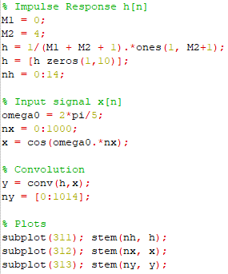
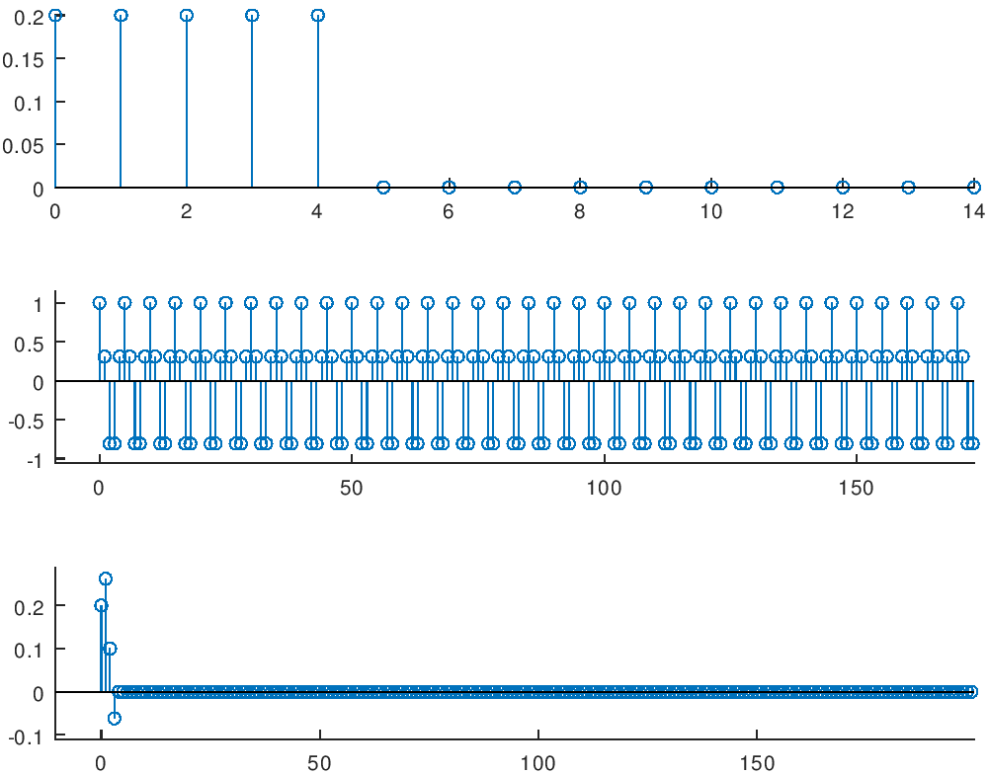
Ψηφιακή Επεξεργασία Σήματος
Ξαφνική είσοδος σε ΓΧΑ συστήματα
Steady State Response
Transient Response
© Καφεντζής Γιώργος, PhD

Slide 23
Ψηφιακή Επεξεργασία Σήματος
ΤΕΛΟΣ ΔΙΑΛΕΞΗΣ
© Καφεντζής Γιώργος, PhD

